Slide 1



Google - 6

Slide 2
Google,
Nos hace recordar efemérides y acontecimientos importantes que no deberían pasar desapercibidas pero gracias a esta compañía multinacional nos pone al tanto y nos instruye en cualquier tema o materia relacionada con el día de hoy.

Slide 3
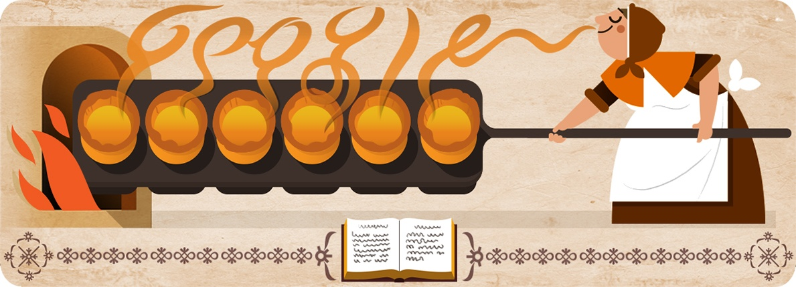
28 mar. 2018
310 aniversario del nacimiento de Hannah Glasse

Slide 4
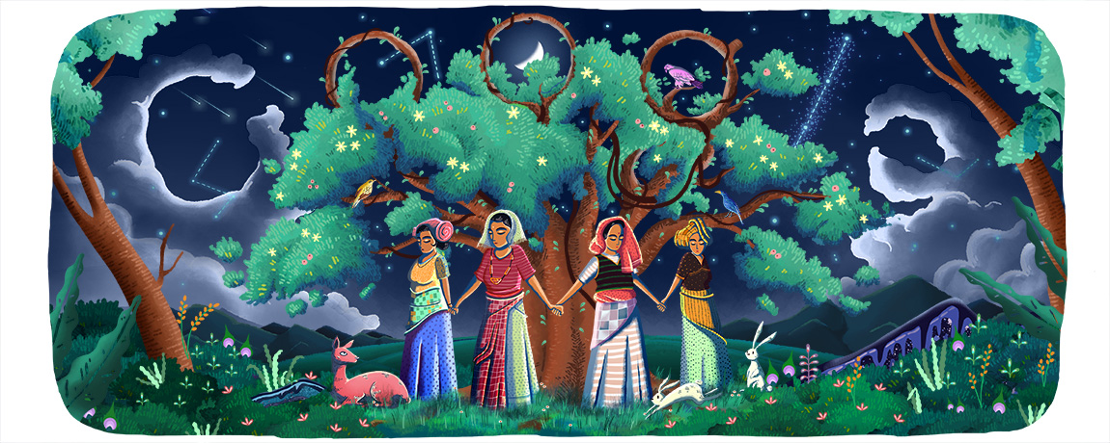
26 de marzo de 2018
45 aniversario del movimiento Chipko

Slide 5

25 mar. 2018
Día Nacional de Grecia 2018

Slide 6

21 mar. 2018
Nouruz 2018

Slide 7
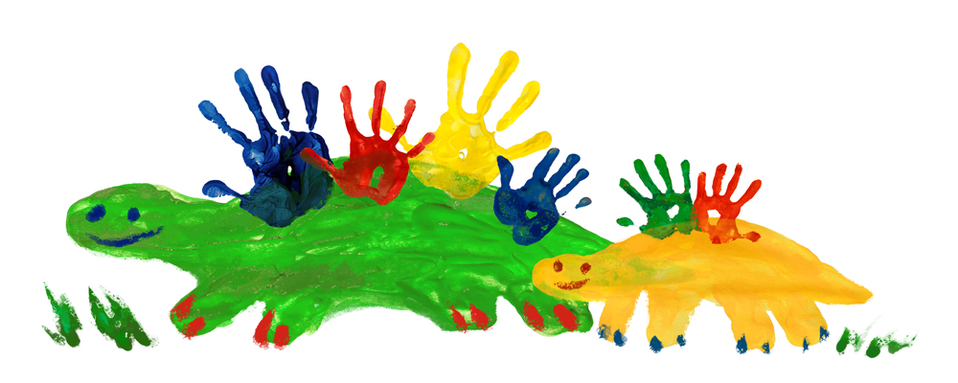
21 mar. 2018
Día de la Madre 2018 (Norte de África y Oriente Medio)

Slide 8
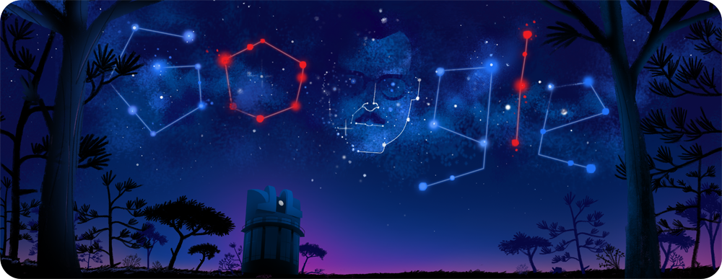
21 mar. 2018
105 aniversario del nacimiento de Guillermo Haro

Slide 9

20 mar. 2018
Equinoccio de primavera 2018

Slide 10

20 mar. 2018
97 aniversario del nacimiento de Usmar Ismail

Slide 11

20 mar. 2018
Equinoccio de otoño 2018

Slide 12

18 mar. 2018
52 aniversario del nacimiento de
Isidro Baldenegro López

Slide 13
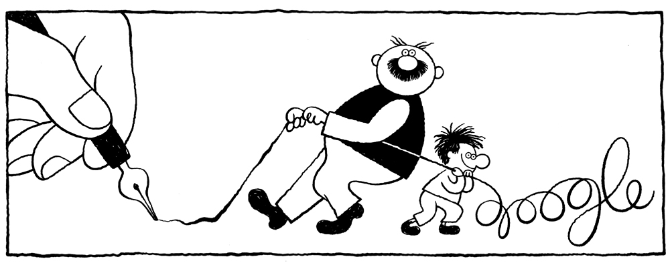
18 mar. 2018
115 aniversario del nacimiento de Erich Ohser

Slide 14
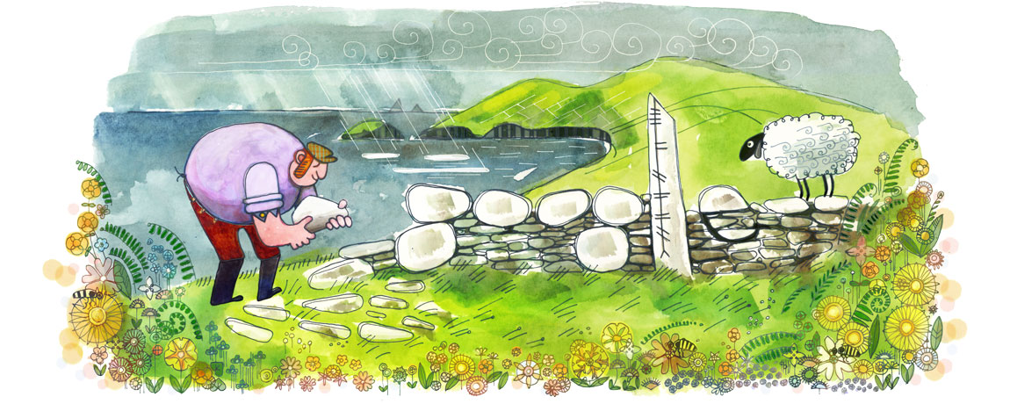
17 mar. 2018
Día de San Patricio 2018

Slide 15

16 mar. 2018
Homenaje a George Peabody

Slide 16
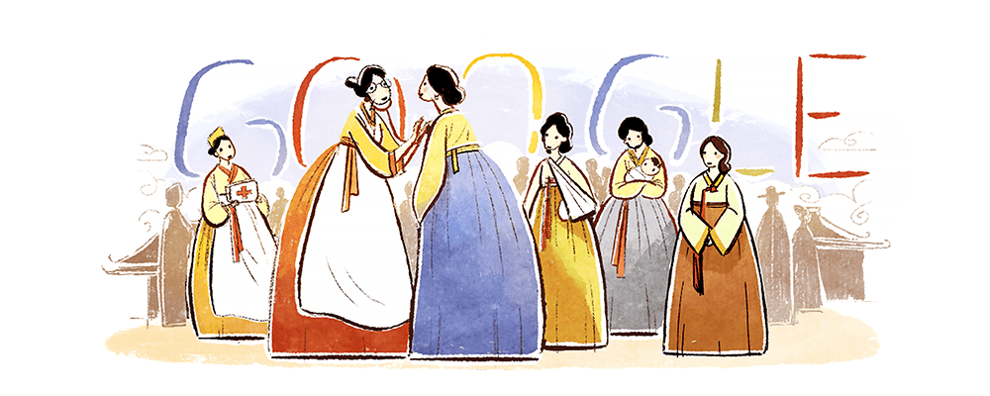
16 mar. 2018
142 aniversario del nacimiento de la Dra. Esther Park

Slide 17

10 mar. 2018
Homenaje al ferrocarril del bosque de Alishan

Slide 18
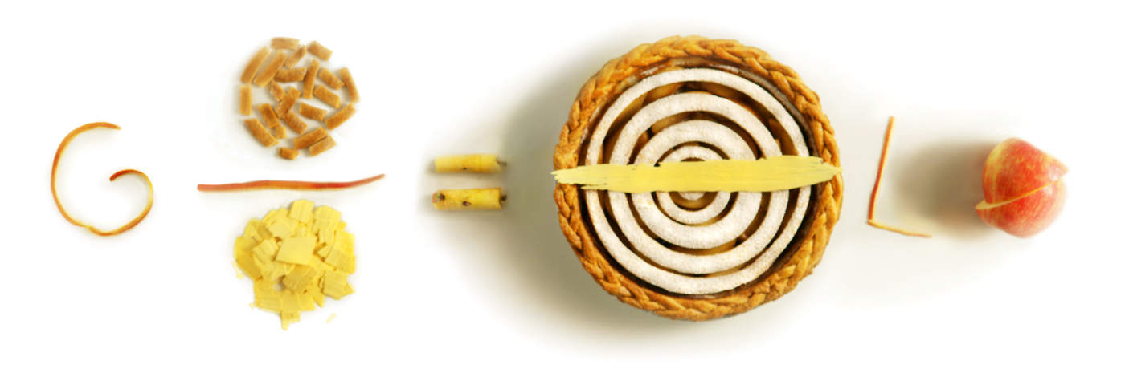
14 de marzo de 2018
30 aniversario del Día del número Pi

Slide 19

12 mar. 2018
Mauritius Independence Day 2018

Slide 20
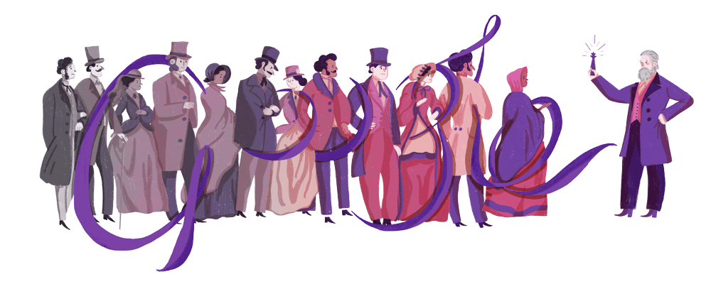
12 mar. 2018
180 aniversario del nacimiento de sir William Henry Perkin

Slide 21
11 mar. 2018
Día de la Madre 2018 (Reino Unido e Irlanda)

Slide 22
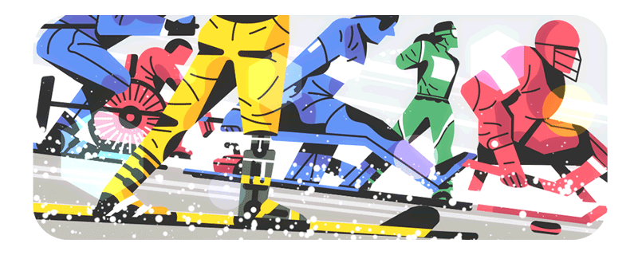
9 mar. 2018
Juegos Paralímpicos 2018

Slide 23
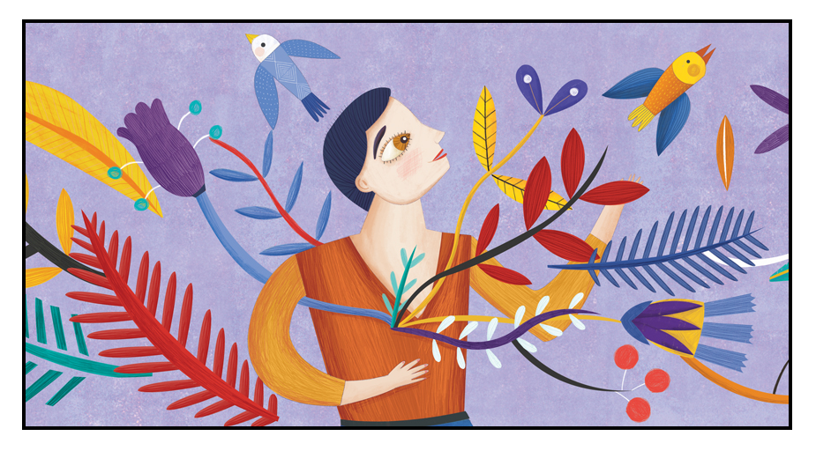
8 mar. 2018
Día Internacional de la Mujer 2018

Slide 24

6 de marzo de 2018
Gabriel García Márquez’s 91st Birthday

Slide 25
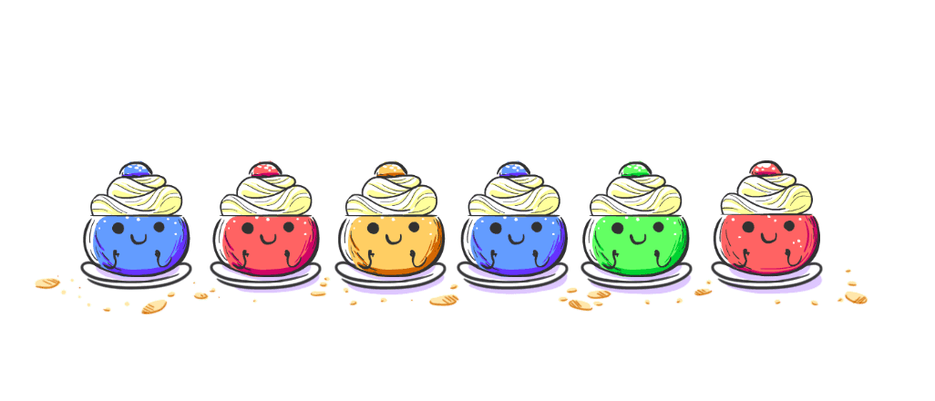
6 mar. 2018
Homenaje a Semla

Slide 26
Los doodles son los divertidos, sorprendentes e incluso a veces espontáneos cambios que se realizan en el logotipo de Google para conmemorar festividades, aniversarios y las vidas de célebres artistas, pioneros y científicos.

Slide 27
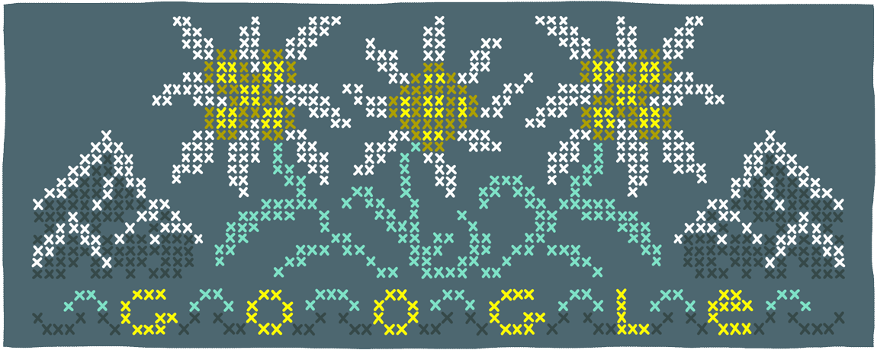
5 mar. 2018
Homenaje a la flor de las nieves

Slide 28
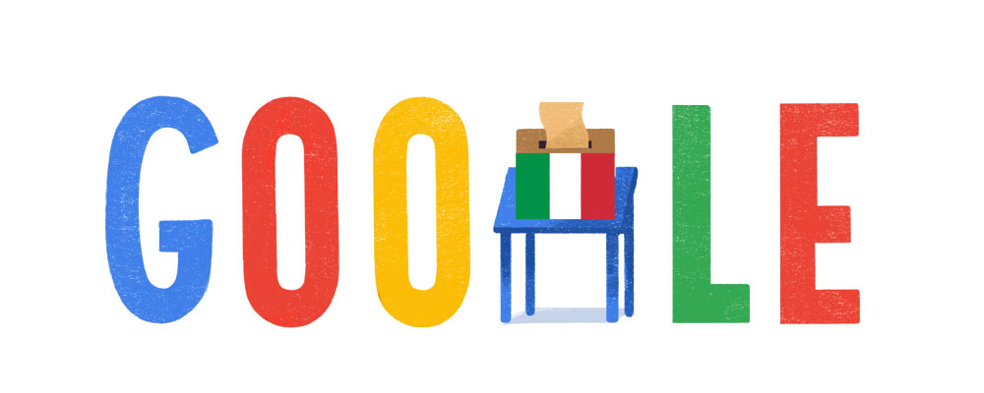
4 mar. 2018
Elecciones en Italia 2018

Slide 29

3 mar. 2018
Día nacional de Bulgaria 2018

Slide 30

1 mar. 2018
Día de la Independencia de Bosnia-Herzegovina 2018

Slide 31
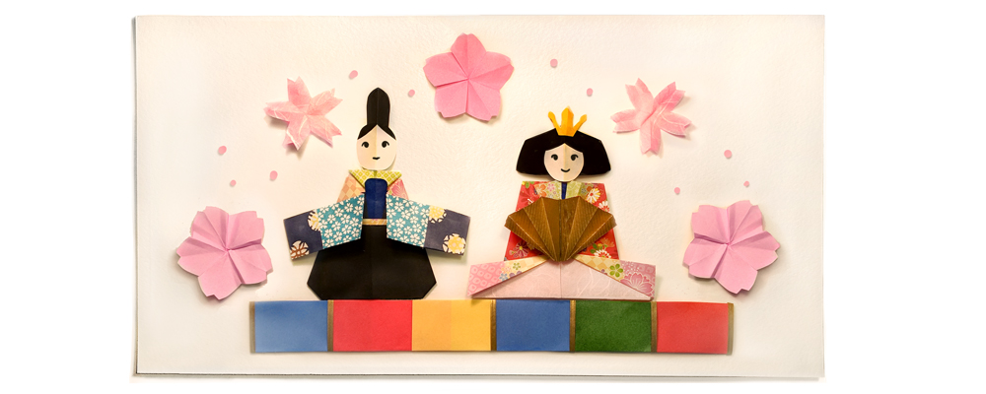
3 mar. 2018
Día de la Niña en Japón 2018

Slide 32
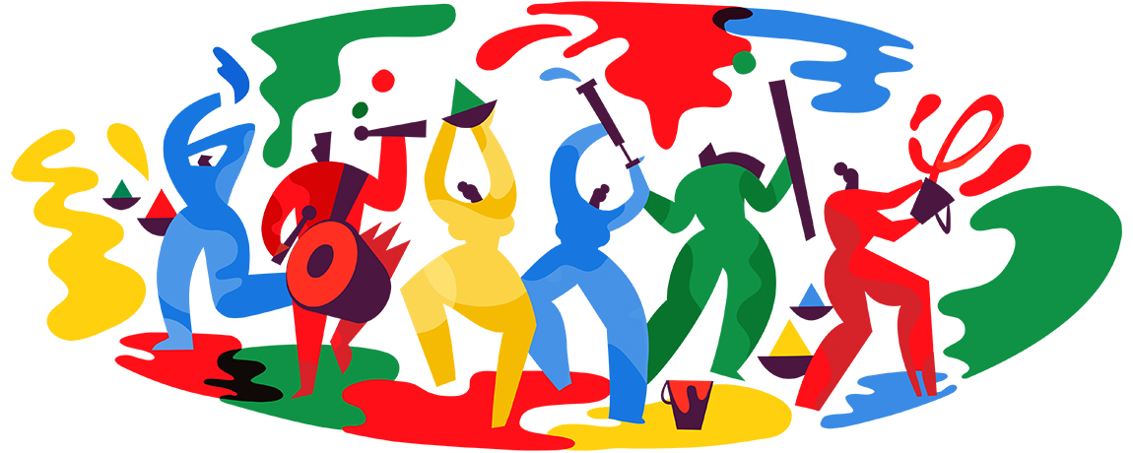
2 mar. 2018
Holi 2018

Slide 33
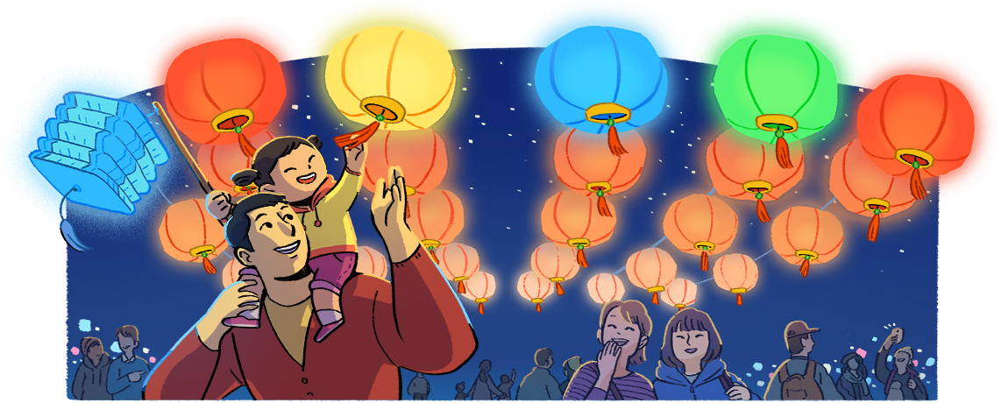
2 mar. 2018
Festival de los farolillos en China 2018

Slide 34
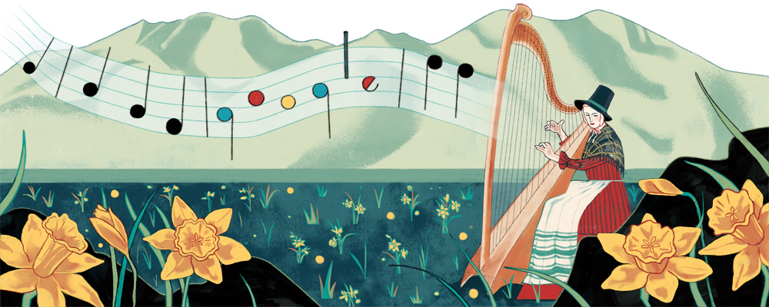
1 mar. 2018
Día de San David 2018

Slide 35
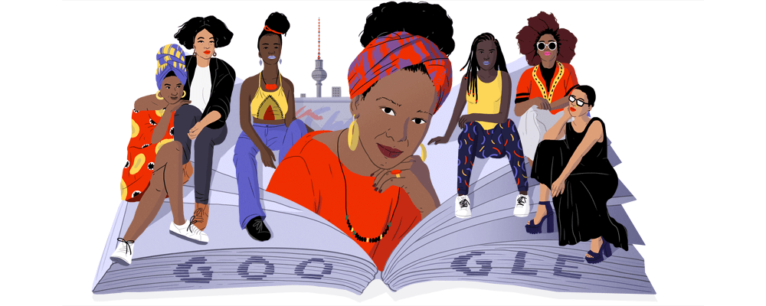
27 feb. 2018
Celebrating May Ayim

Slide 36
¿Cuántos doodles ha creado Google a lo largo de los años?
El equipo ha creado más de 2.000 doodles para nuestras páginas principales de todo el mundo.

Slide 37

27 feb. 2018
Día de la Independencia de la República Dominicana 2018

Slide 38
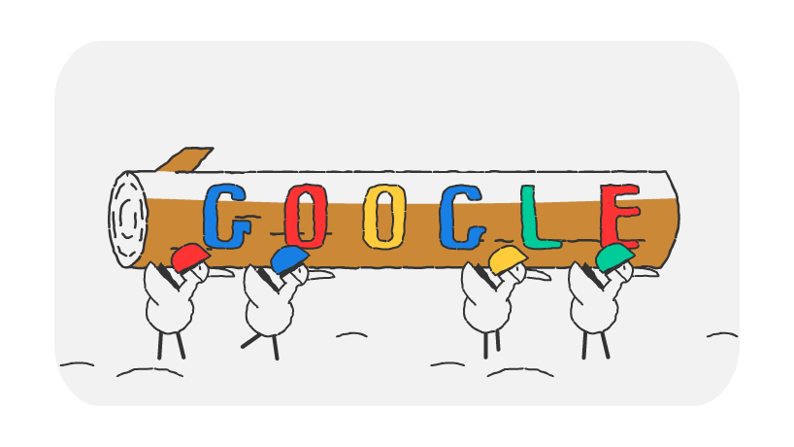
JUEGOS DE NIEVE
25 feb. 2018
Juegos de Doodle Snow - Día 17

Slide 39

25 de febrero de 2018
Día Nacional de Kuwait 2018

Slide 40

24 feb. 2018
Día de la Independencia de Estonia 2018

Slide 41

19 feb. 2018
Juegos de nieve de Doodle: día 11

Slide 42
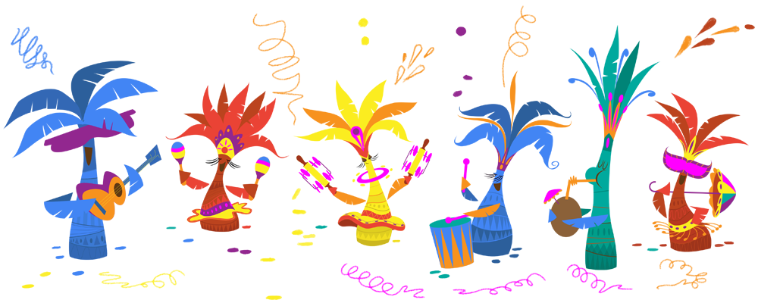
18 feb. 2018
Carnival 2018 (Greece)

Slide 43
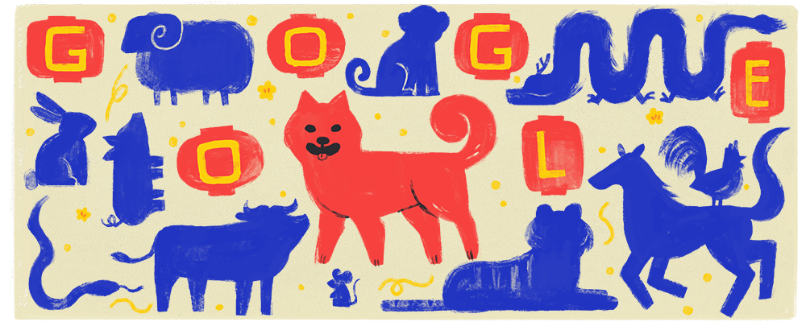
16 feb. 2018
Año Nuevo Lunar 2018

Slide 44
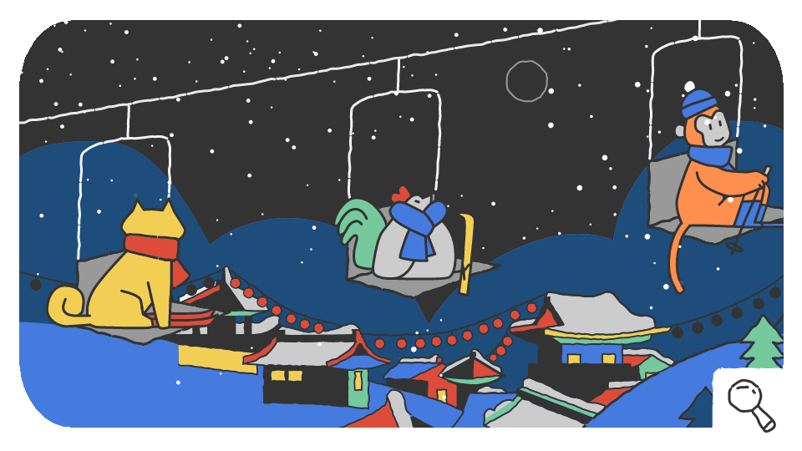
16 feb. 2018
Juegos de nieve de Doodle:

Slide 45
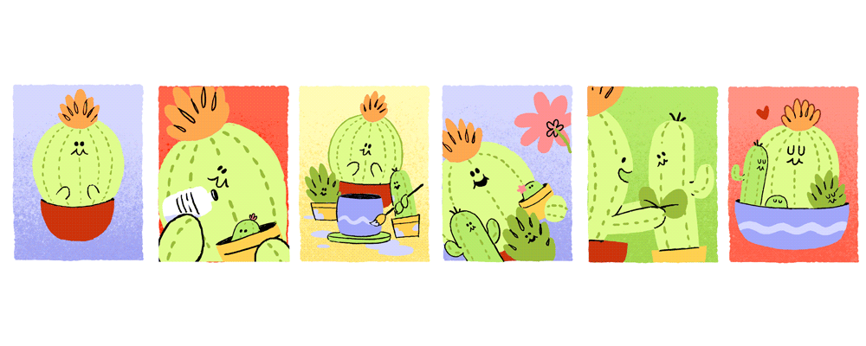
15 feb. 2018
Mother's Day 2018 (Israel)

Slide 46
¿Quién diseña los doodles?
Existe un equipo de ingenieros e ilustradores (denominados "doodlers") que se encarga de la creación de todos y cada uno de los doodles que ves.

Slide 47
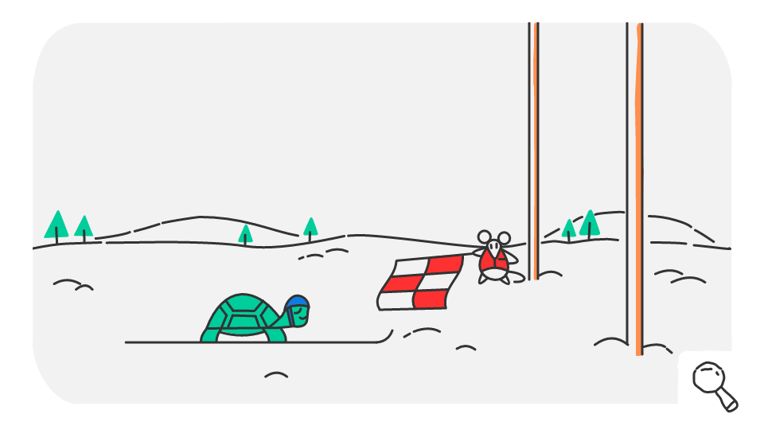
JUEGOS DE NIEVE
15 feb. 2018
Juegos de Doodle Snow

Slide 48

14 feb. 2018
Juegos de nieve de Doodle: día 6, San Valentín

Slide 49
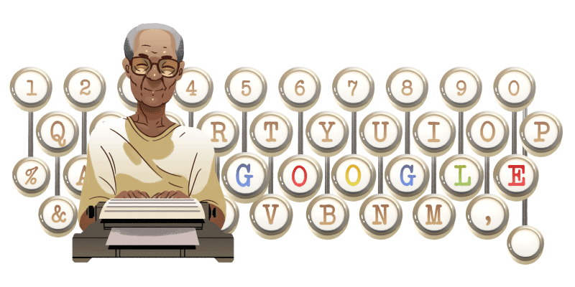
6 feb. 2017 -- 93 aniversario de Pramoedya Ananta Toer

Slide 50
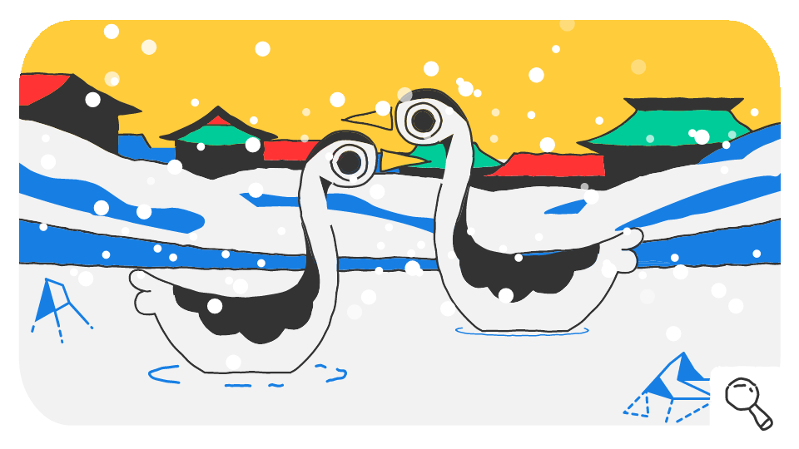
13 feb. 2018
Juegos de nieve de Doodle: día 5

Slide 51
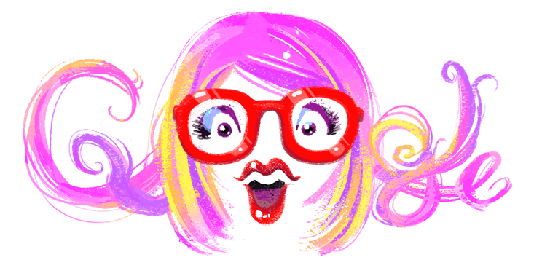
7 de febrero de 2018
89.º aniversario del nacimiento de Aysel Gürel

Slide 52

6 feb. 2018
Día de Waitangi (día nacional de Nueva Zelanda 2018)

Slide 53
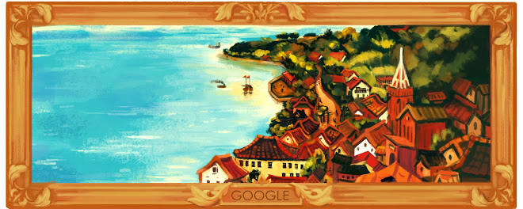
2 de febrero de 2018
123.º aniversario del nacimiento
de Chen Cheng-Po

Slide 54
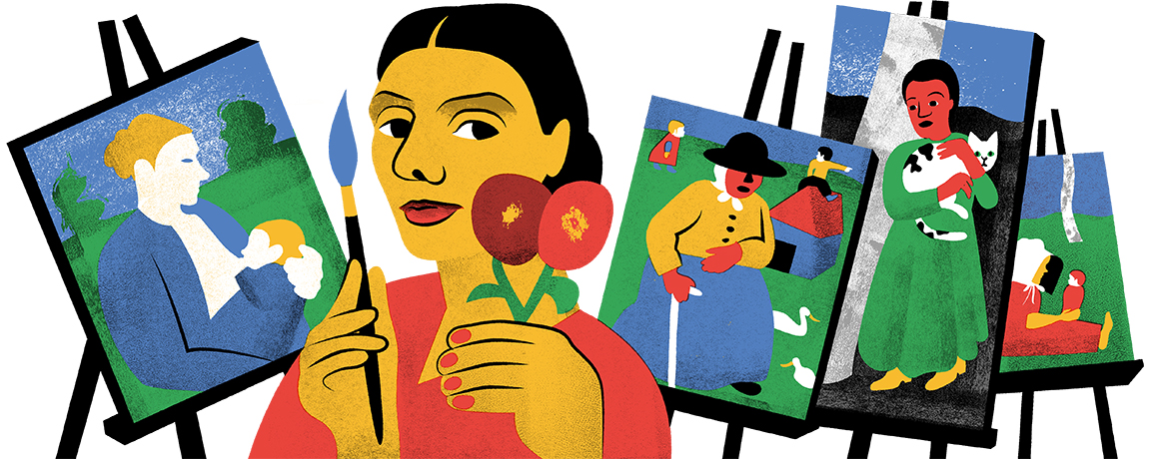
8 feb. 2018
142.º aniversario del nacimiento de Paula Modersohn-Becker

Slide 55

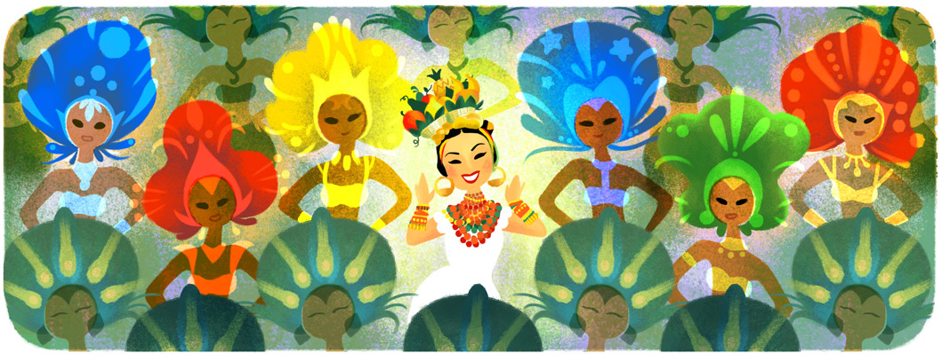
9 feb. 2017 -- 109.º aniversario del nacimiento de Carmen Miranda

Slide 56
¿Cómo pueden los usuarios de Google o el público enviar ideas para doodles?
El equipo de los doodles está siempre encantado de recibir ideas de los usuarios. Para ello, los usuarios pueden enviar un correo electrónico a la dirección "proposals@google.com" incluyendo ideas para el próximo doodle de Google. El equipo recibe cientos de solicitudes a diario, por lo que lamentablemente no podemos responder a todos los usuarios. De todas formas, te garantizamos que leeremos tu solicitud. :)

Slide 57

9 de febrero de 2018
Doodle Snow Games - Day 1

Slide 58
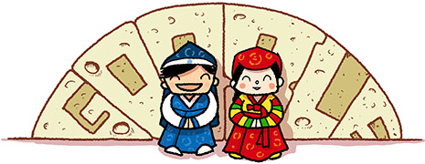
10 de febrero de 2014
Año Nuevo lunar 2014: Corea

Slide 59
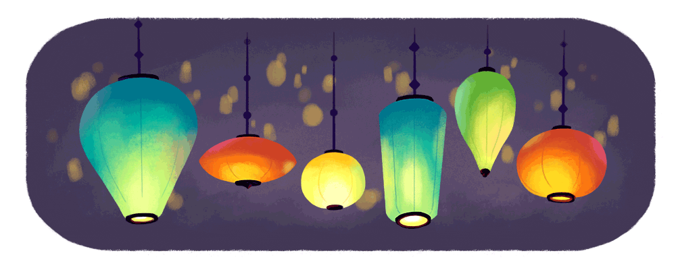
11 de febrero de 2017 Festival de los farolillos 2018 (China, Hong Kong)

Slide 60
11 feb. 2018
Día de la Madre 2018 (Noruega)

Slide 61
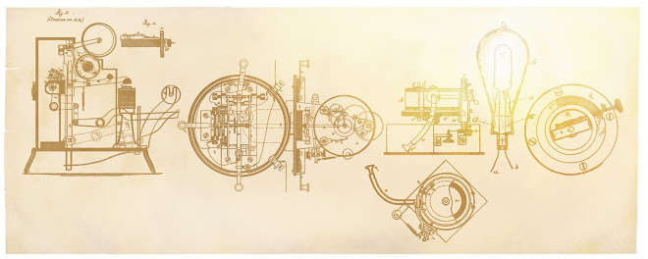
11 de febrero de 2018
Aniversario del nacimiento de Thomas Edison

Slide 62
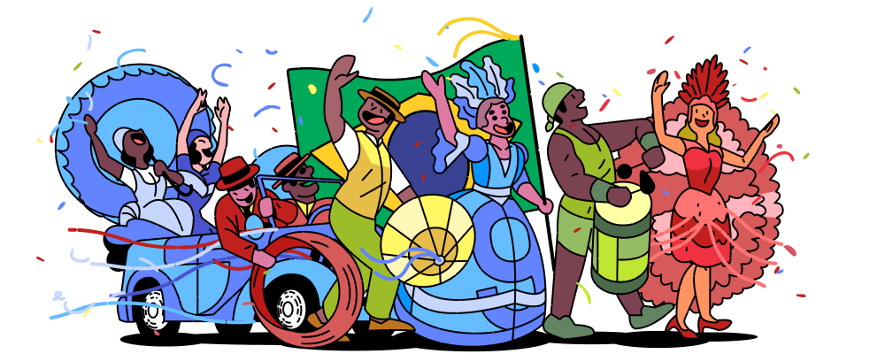
10 de febrero de 2018
Carnaval 2018 (Brasil)

Slide 63

14 feb. 2018
Día de San Valentín 2018

Slide 64

Hoy es martes, 03 de abril de 2018
Ahora mismo son las 20:09 horas.
UN FUERTE
ABRAZO,
QUE TENGAS
UN BUEN DIA

Slide 65









¿Te ha gustado?
Puedes ver más entrando
Aquí
Además puedes recibir powerpoints en tu correo electrónico suscribiéndote aquí:
Esta presentación powerpoint ha sido creada y compartida única y exclusivamente para mispps.com

